Slide 1
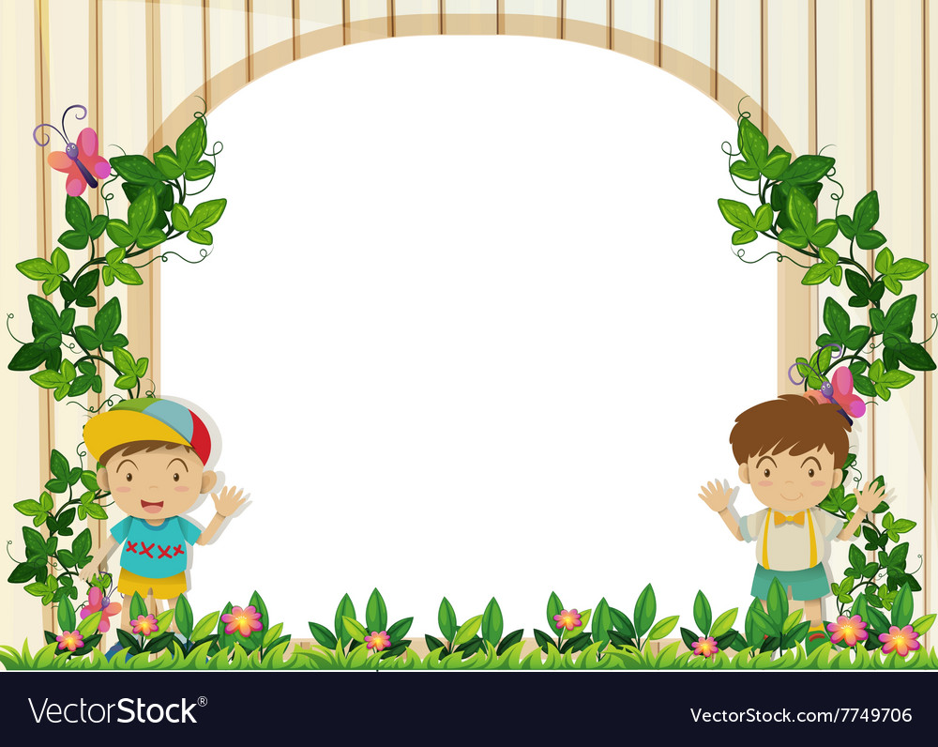


Chào mừng thầy cô và các em đến với bài học ngày hôm nay
Môn: Mĩ thuật 1

Slide 2


Slide 3
KHỞI ĐỘNG

Slide 4
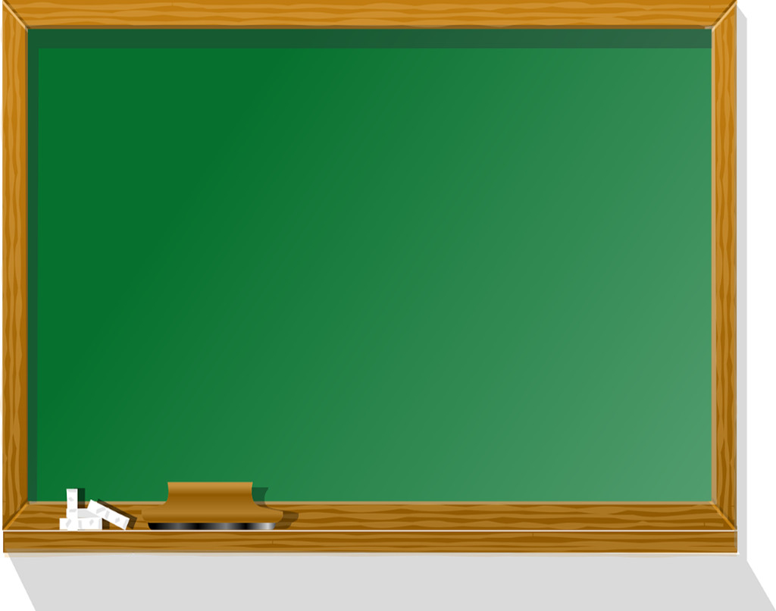
Sắc màu em yêu

Slide 5
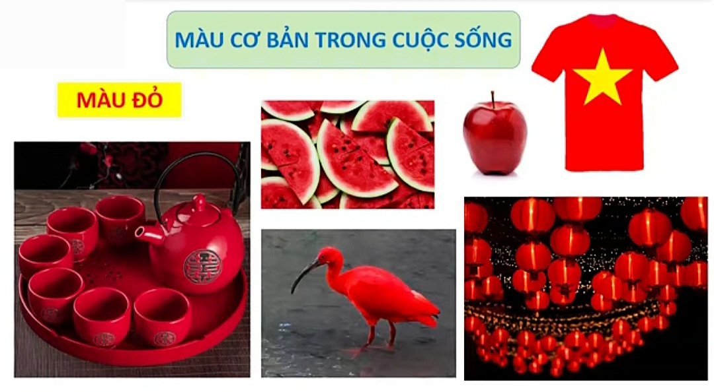

Slide 6
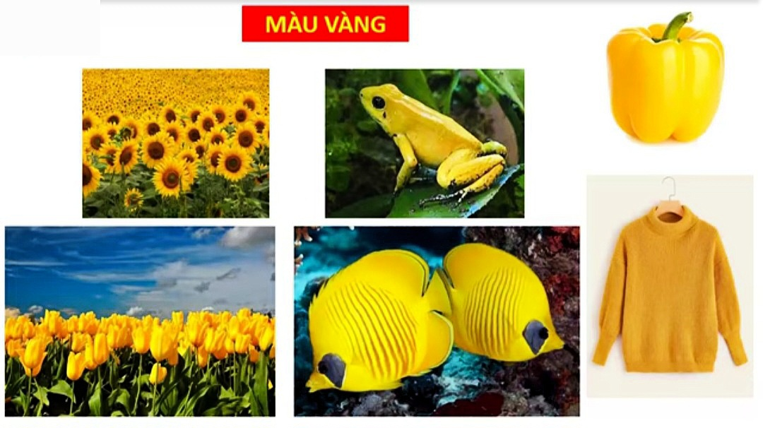

Slide 7
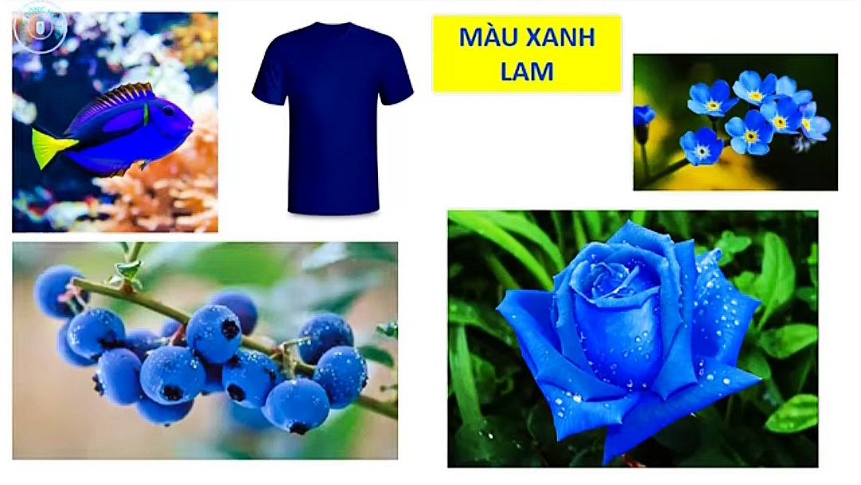

Slide 8
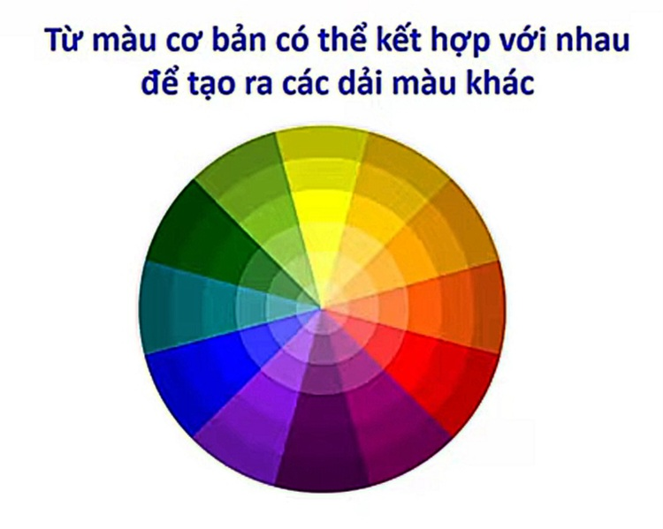

Slide 9
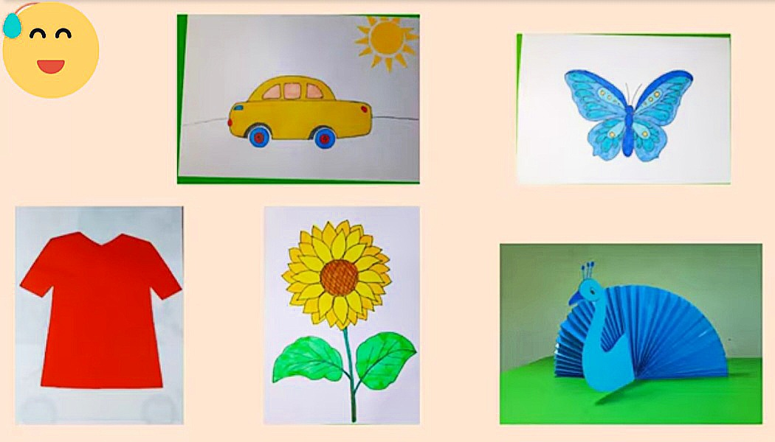
BÀI THAM KHẢO

Slide 10
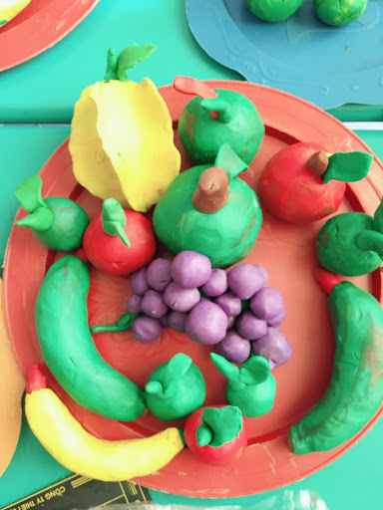
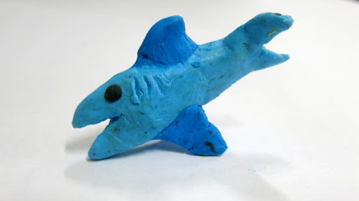
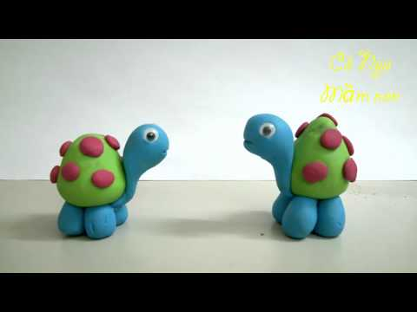

Slide 11
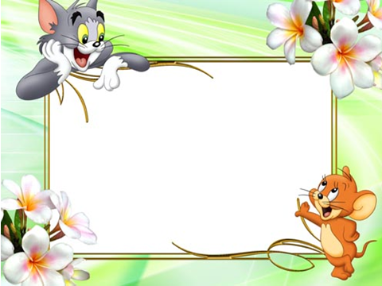
Thực hành
Em hãy vẽ; xé, dán hoặc đắp nổi đất nặn một vật có màu em yêu thích

Slide 12
Trưng bày sản phẩm

Slide 13
Xin cảm ơn

